Slide 1
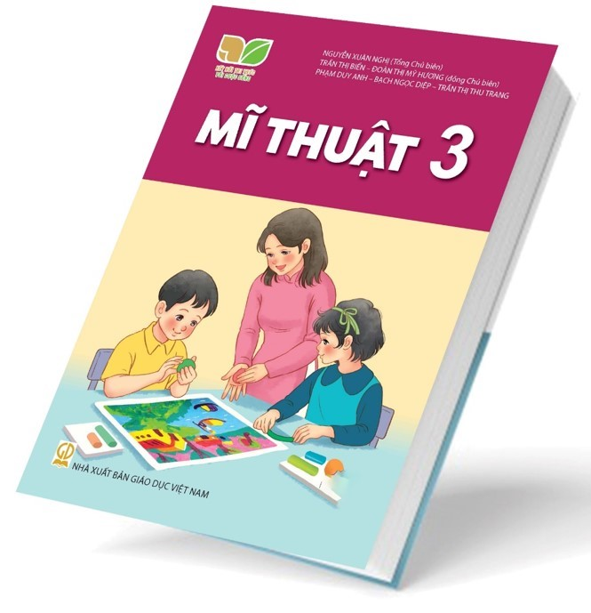
MĨ THUẬT LỚP 3
TRƯỜNG: TH VÀ THCS LÊ KHẮC CẨN
GIÁO VIÊN: PHẠM THỊ THƠM
LỚP: 3

Slide 2
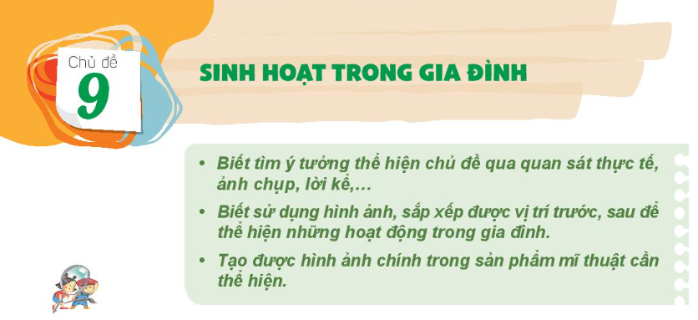

Slide 3

ỦY BAN NHÂN DÂN HUYỆN AN LÃO
TRƯỜNG TH VÀ THCS LÊ KHẮC CẨN
NHIỆT LIỆT CHÀO MỪNG
CÁC THẦY, CÔ GIÁO
VỀ DỰ GIỜ, THĂM LỚP
Giáo viên: PHẠM THỊ THƠM
NĂM HỌC 2024 - 2025

Slide 4
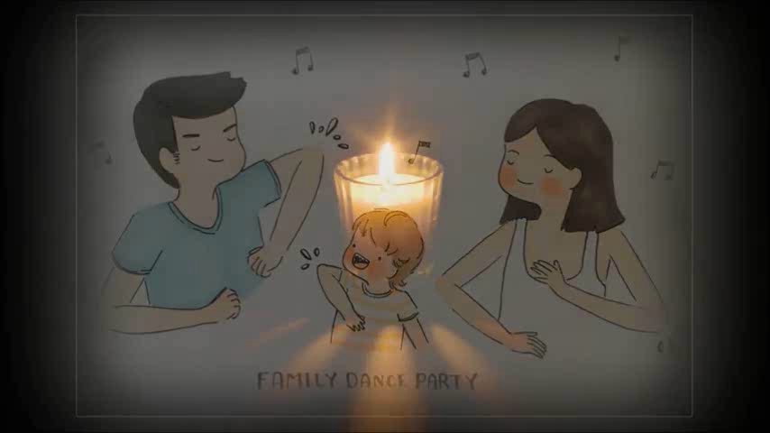
GIA ĐÌNH NHỎ - HẠNH PHÚC TO

Slide 5
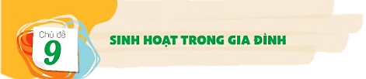
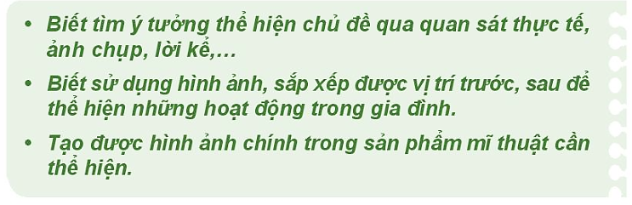

Slide 6

Bạn nhỏ đang làm gì? Cùng với ai?

Slide 7
Bạn nhỏ đang làm gì? Cùng với ai?

Slide 8
Bạn nhỏ đang làm gì? Cùng với ai?

Slide 9
Bạn nhỏ đang làm gì? Cùng với ai?

Slide 10
Bạn nhỏ đang làm gì? Cùng với ai?

Slide 11
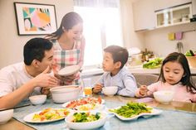
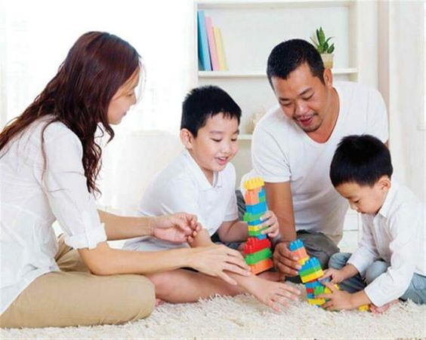
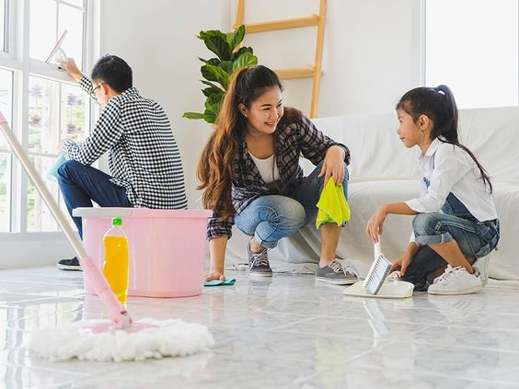
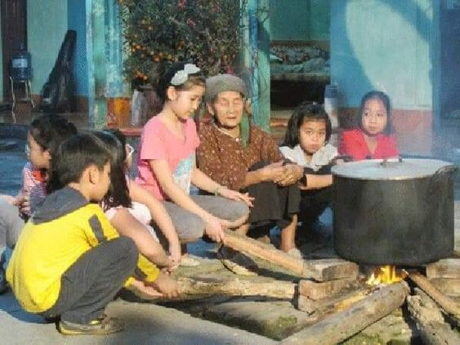

2
Các bức ảnh trên thể hiện những hoạt động nào?
1
4
Trong gia đình em, những hoạt động nào em thấy thú vị nhất?
3

Slide 12
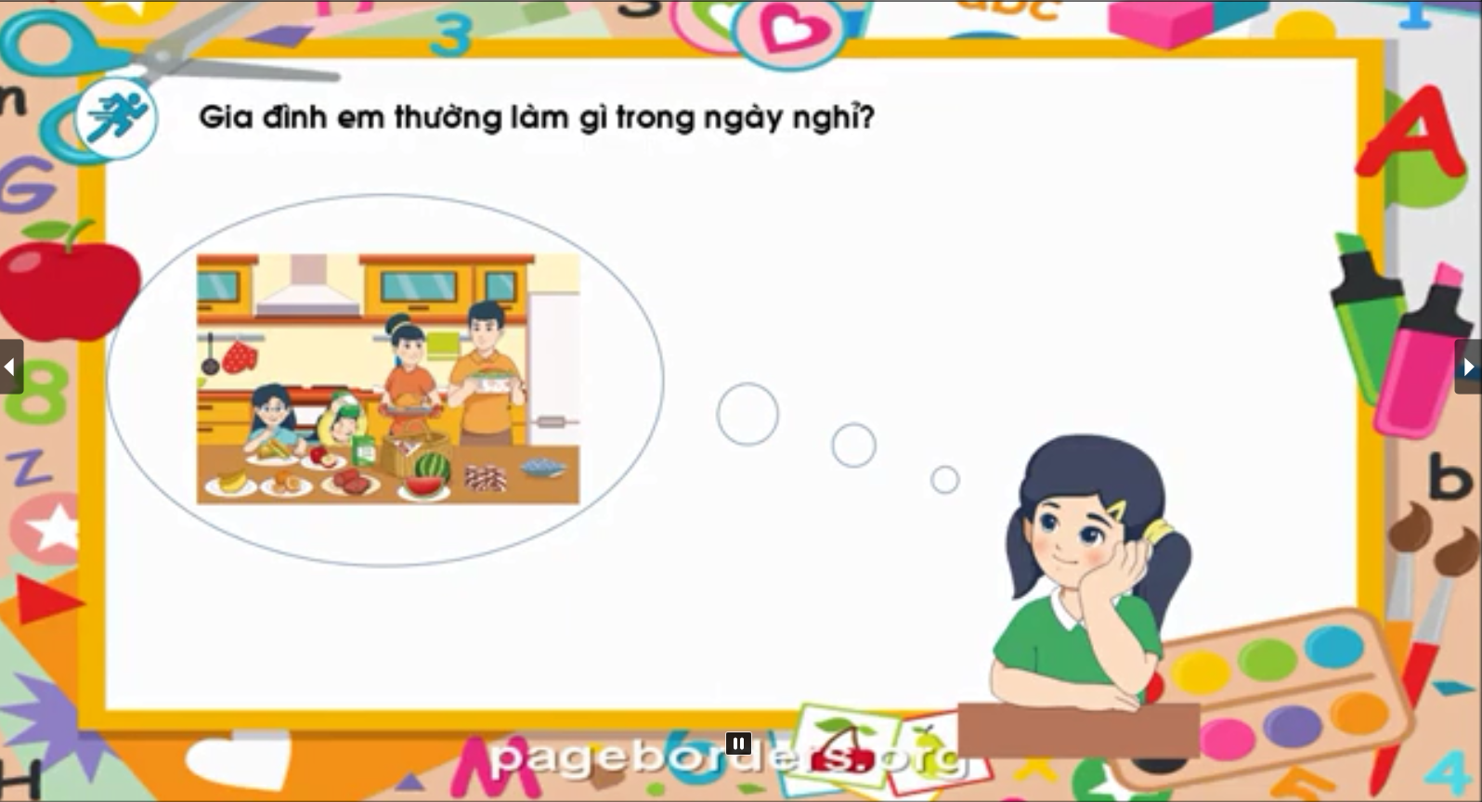

Slide 13
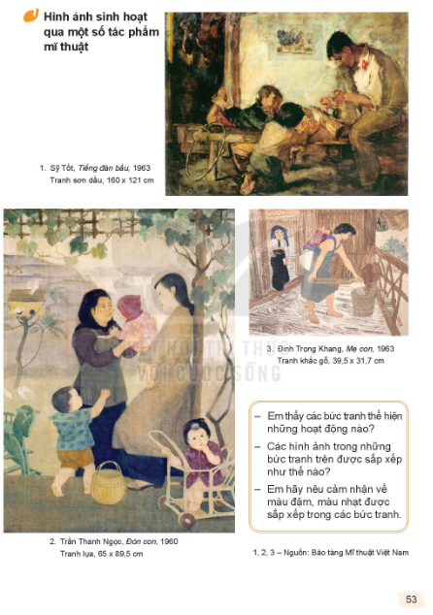
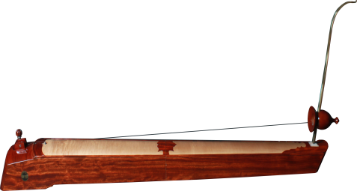

* Em thấy các bức tranh thể hiện những hoạt động nào?
* Các hình ảnh trong những bức tranh trên được sắp xếp như thế nào?
* Em hãy nêu cảm nhận về màu đậm, màu nhạt được sắp xếp trong các bức tranh.

Slide 14
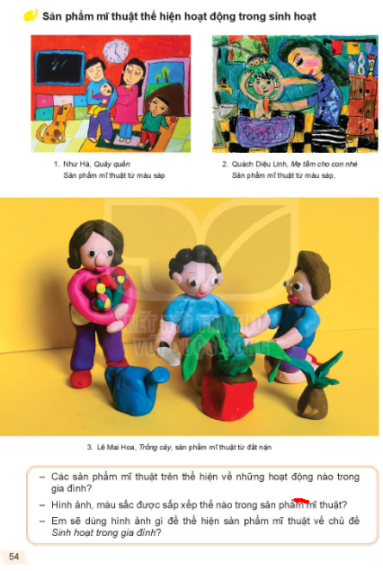
* Các sản phẩm mĩ thuật trên thể hiện về những hoạt động nào trong gia đình?
* Hình ảnh, màu sắc được sắp xếp thế nào trong sản phẩm mĩ thuật?
* Em sẽ dùng hình ảnh và chất liệu gì để thể hiện sản phẩm mĩ thuật về chủ đề Sinh hoạt trong gia đình?

Slide 15
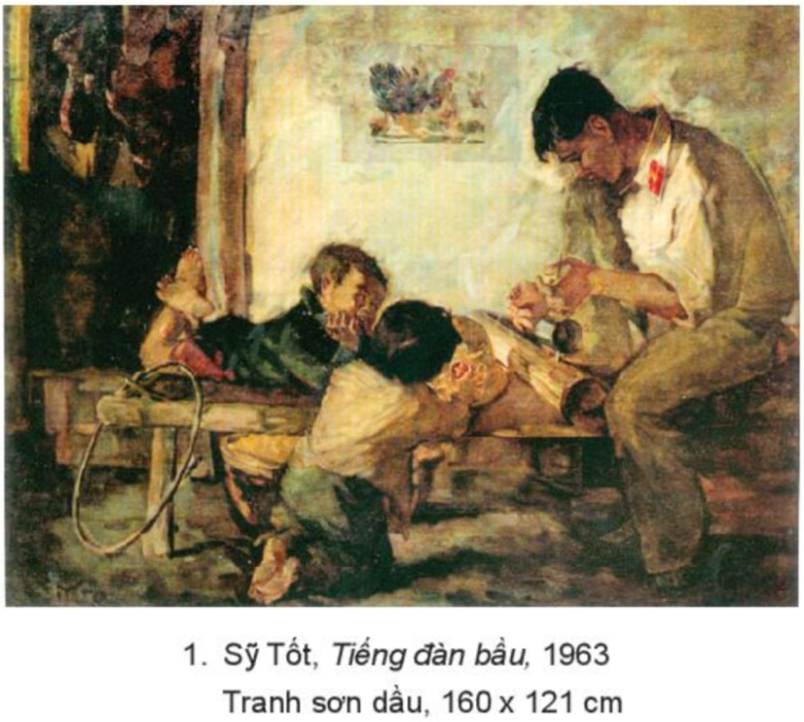
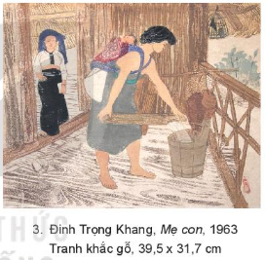
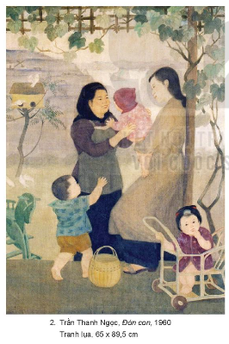
Hình ảnh sinh hoạt qua một số tác phẩm mĩ thuật
Em thấy các bức tranh thể hiện những hoạt động nào?
Các hình ảnh trong những bức tranh trên được sắp xếp như thế nào?
Em hãy nêu cảm nhận về màu đậm, màu nhạt được sắp xếp trong các bức tranh.
Câu trả lời:
- Em thấy các bức tranh thể hiện những hoạt động: người cha chơi đàn bầu với con, mẹ đón con, mẹ bồng con múc nước.
- Các hình ảnh trong bức tranh được sắp xếp rất cân đối, hài hòa và tinh tế.
- Màu đậm trong bức tranh "Tiếng đàn bầu" được sử dụng nhiều hơn màu nhạt làm cho bức tranh sắc nét và tối hơn.
- Màu nhạt trong bức tranh "Đón con" và "Mẹ con" được sử dụng nhiều hơn làm bức tranh có cảm giác êm dịu, nhẹ nhàng hơn.

Slide 16
Sản phẩm mĩ thuật thể hiện hoạt động trong sinh hoạt
Các sản phẩm mĩ thuật trên thể hiện về những hoạt động nào trong gia đình?
Hình ảnh, màu sắc được sắp xếp thế nào trong sản phẩm mĩ thuật?
Em sẽ dùng hình ảnh và chất liệu gì để thể hiện sản phẩm mĩ thuật về chủ đề Sinh hoạt trong gia đình?
Câu trả lời:
Các sản phẩm mĩ thuật trên thể hiện hoạt động trong gia đình là:
1. - Cả gia đình quây quần bên nhau.
2. - Mẹ tắm cho con nhé.
3. - Cả nhà làm vườn, trồng cây.
- Hình ảnh, màu sắc được sắp xếp đan xen trong sản phẩm mĩ thuật.
- Em sẽ vẽ hình ảnh cả gia đình quây quần bên mâm cơm, chất liệu màu sáp để thể hiện sản phẩm mĩ thuật của mình.

Slide 17
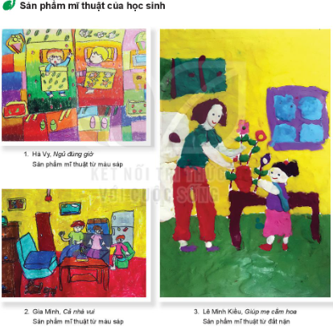

Slide 18
